Slide 1
Кофейный Уголок
Выполнили: студенты группы РИС-22-1б Поважный В.Е. – База Данных
Гарбуз И.И. – Личный кабинет менеджера
Бадртдинов Т.З. - Датчик
Токарев П.А. - Конвертер
Баженов Т.И. – Формирование отчёта

Slide 2
Проблема
Баристы не пробивают заказ и забирают деньги себе.

Slide 3
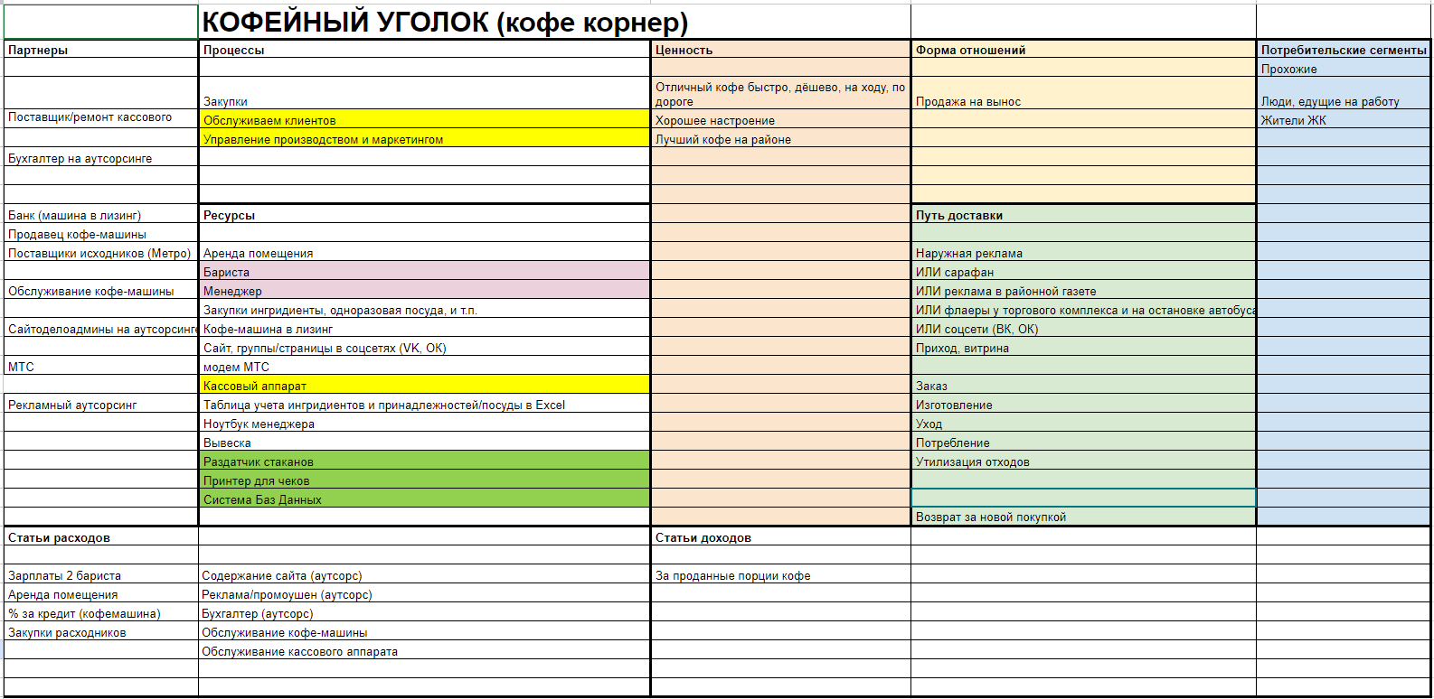
Canvas TO BE

Slide 4
Story Mapping
Основной процесс
Обслуживание клиентов
Клиент заходит в кофейню | Клиент делает заказ | Клиент выбирает способ оплаты заказа | Бариста берет стакан из раздатчика | Клиент забирает заказ
 | изучение меню | оплата заказа | Должен быть раздатчик стаканов | должен быть талон (чек)
 |  | получение чека | Должна быть зафиксирована выдача стакана в журнал | должна быть база данных
 |  | должен быть принтер для чеков |  | заказ должен быть сохранен
Управляющий процесс
Управление производством и маркетингом
Сверка итогов | Система получает информацию с раздатчика стаканов | Система получает информацию с журнала продаж | Система сравнивает полученные данные
 | должен быть доступ к информации раздатчика стаканов | Должен быть доступ к журналу продаж | Должно быть известно сколько было непробитых заказов
 | Получена информация о количестве выданных стаканов | Получена информация о количестве пробитых заказов
Вспомогательный процесс

Slide 5
Бэклоги
Формирование отчёта |  | База Данных |  | Раздатчик стаканов |  | Датчик |  | Управление заказами |  | Конвертер
Сравнение количества заказов по стаканчикам |  | Таблица Учёта продаж |  | Датчик |  | Считывает количество взятых стаканов |  | Конвертер |  | принимает чеки
Потребление ресурсов |  | Таблица ресурсов |  |  |  | Отправляет данные в базу данных |  |  |  | делает запрос в бд
Обработка запроса |  | СУБД
Преобразование данных и вывод в файл

Slide 6
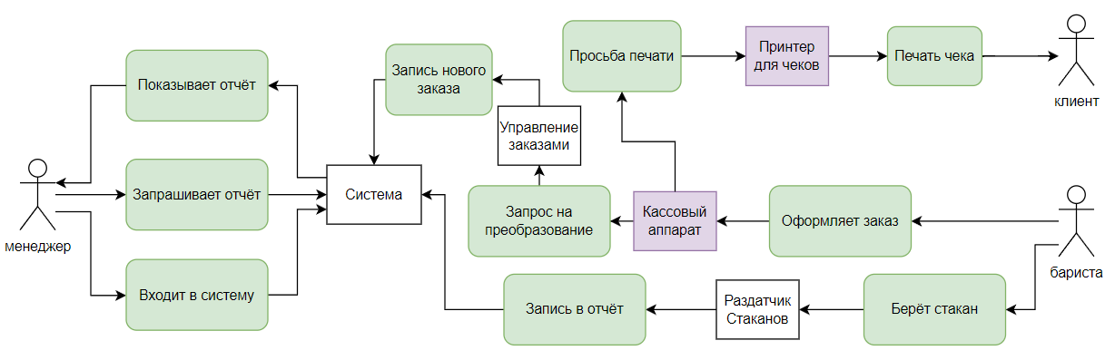
Системный Ландшафт

Slide 7
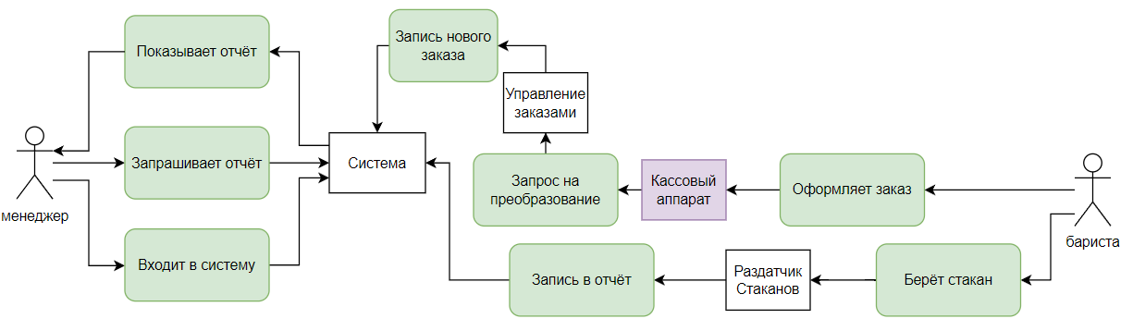
С4 контекст

Slide 8
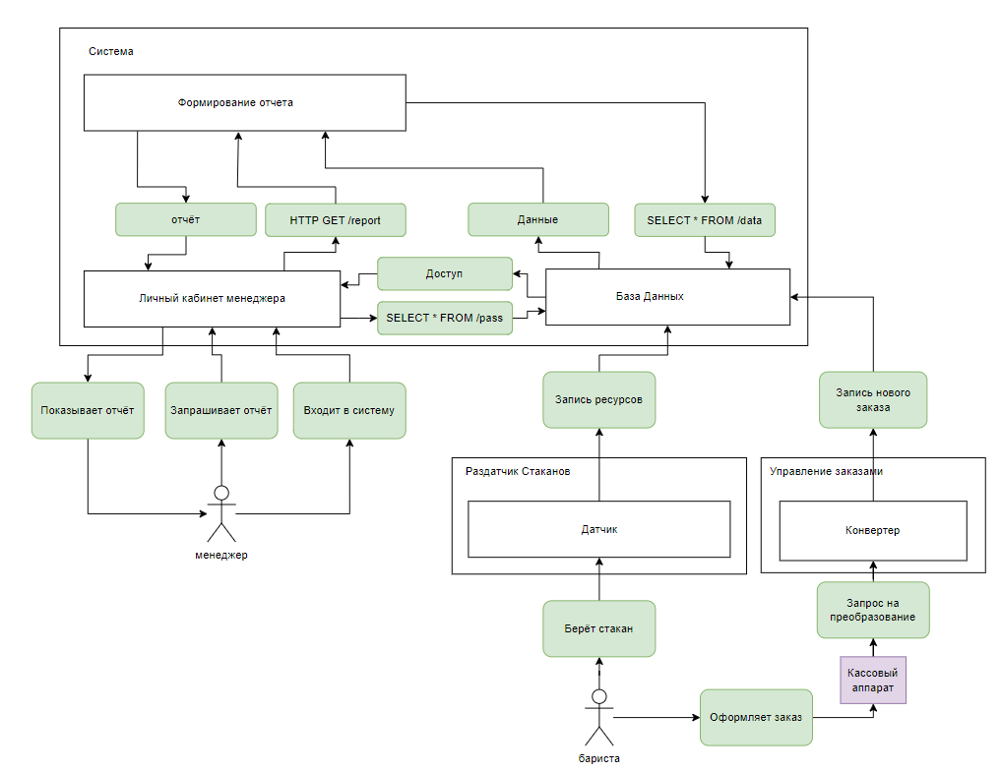
С4 Контейнер

Slide 9
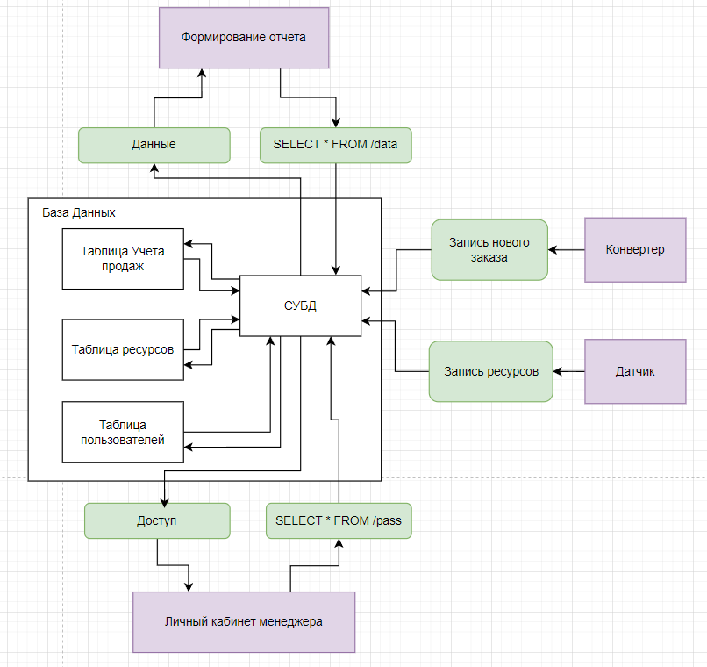
База Данных

Slide 10
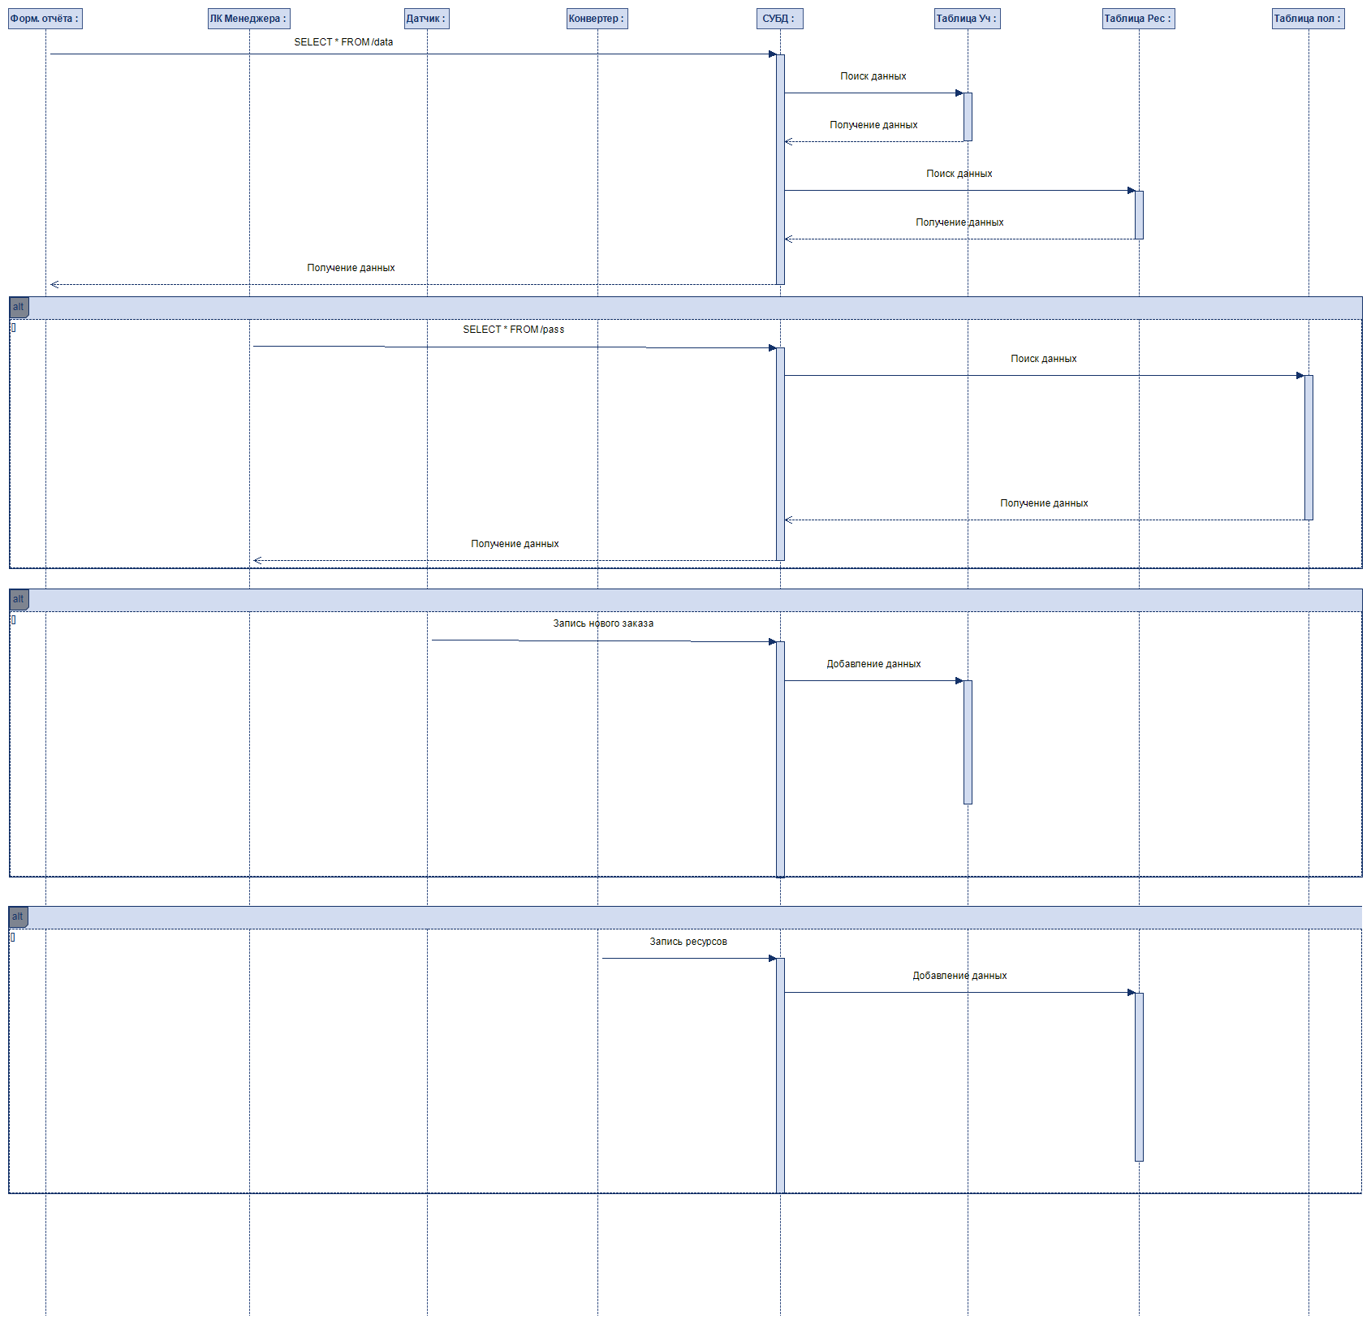
База Данных

Slide 11
База Данных

Slide 12
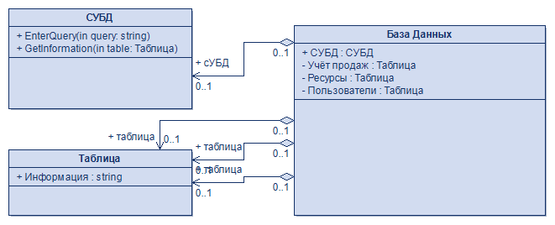
База Данных

Slide 13
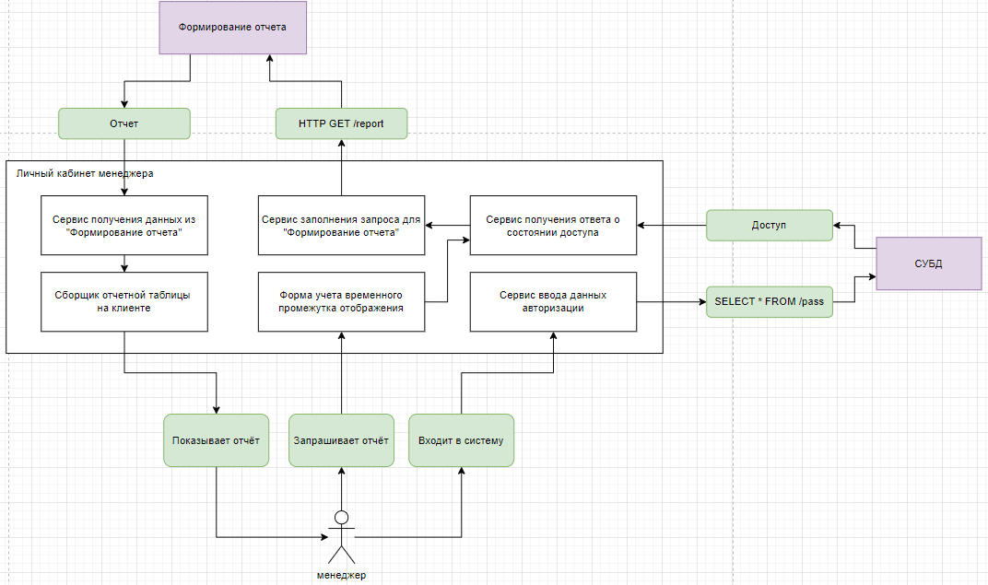
Личный кабинет менеджера

Slide 14
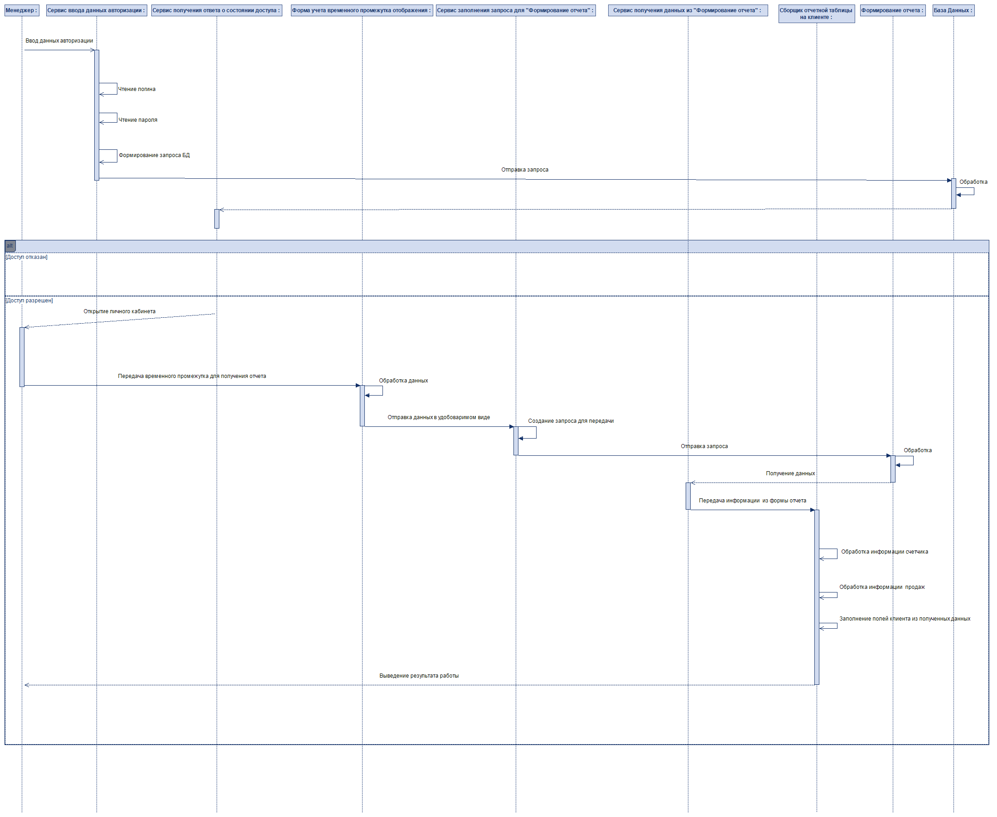
Личный кабинет менеджера

Slide 15
Личный кабинет менеджера

Slide 16
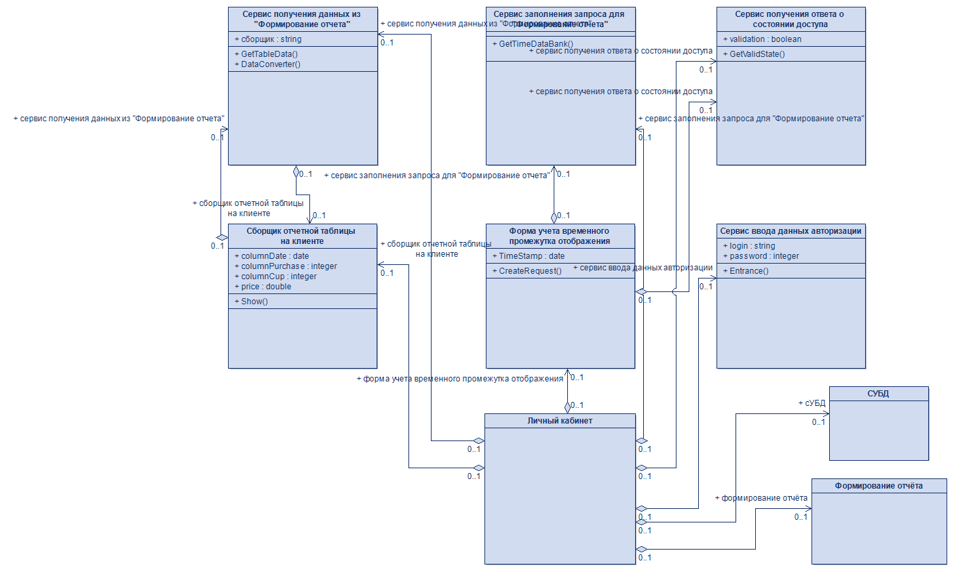
Личный кабинет менеджера

Slide 17
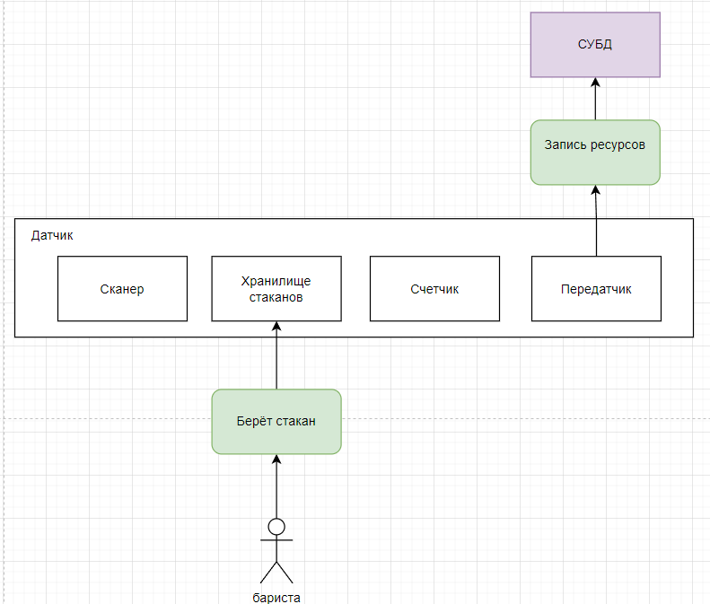
Датчик

Slide 18
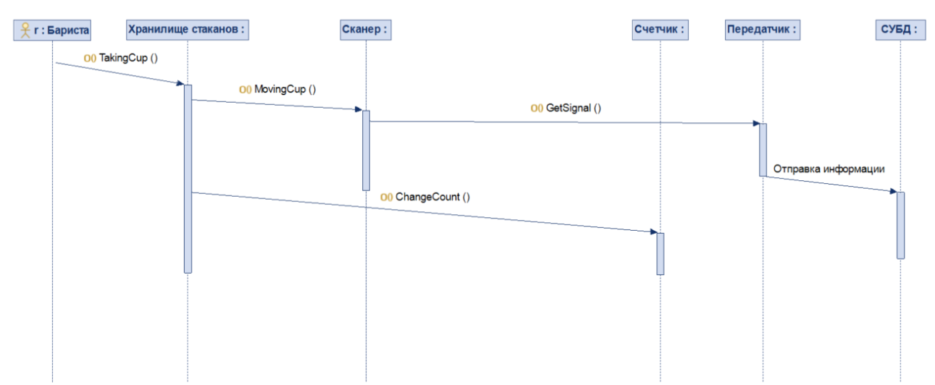
Датчик

Slide 19
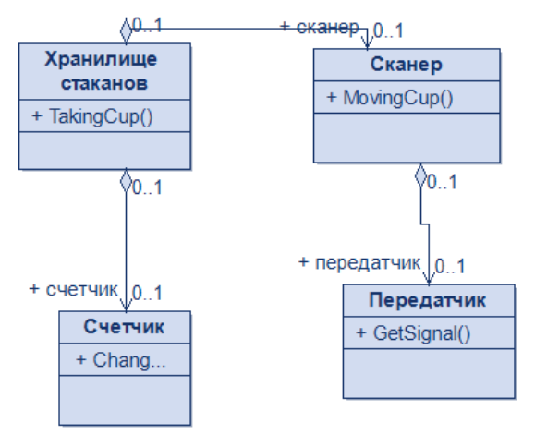
Датчик

Slide 20
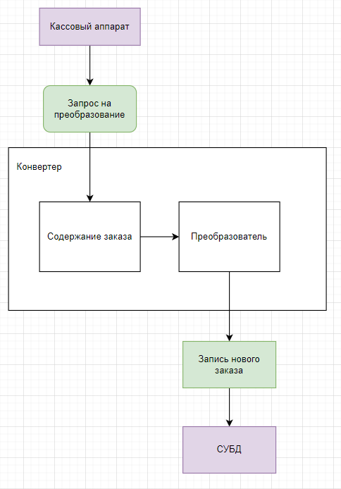
Конвертер

Slide 21
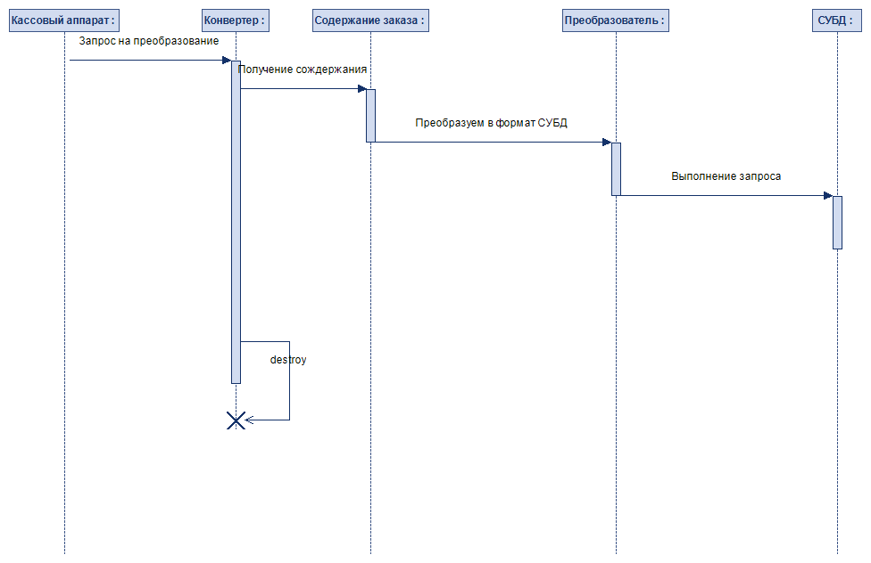
Конвертер

Slide 22
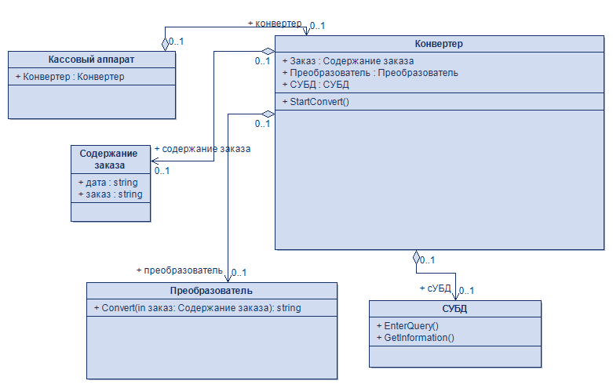
Конвертер

Slide 23
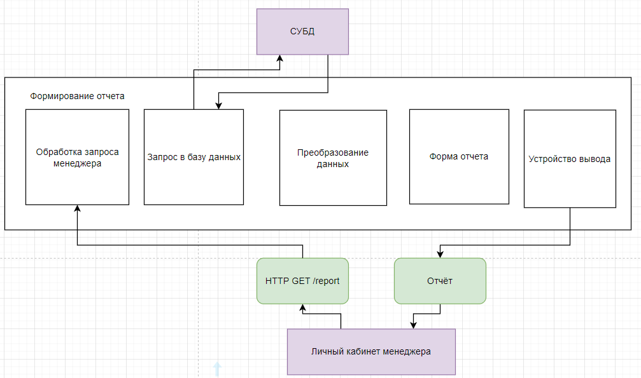
Формирование Отчётов

Slide 24
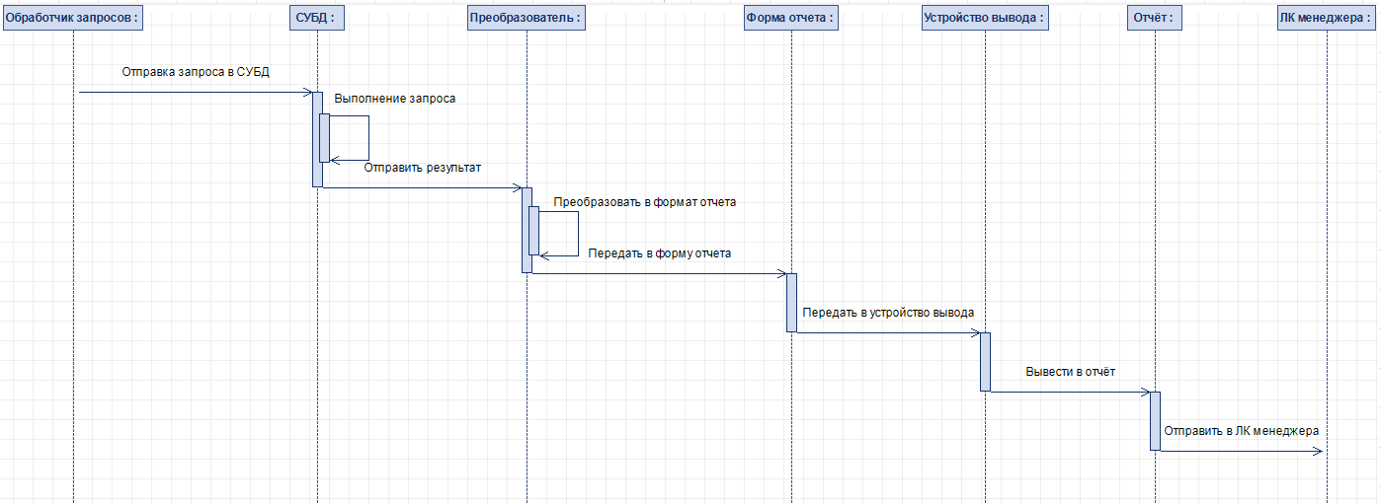
Формирование Отчётов

Slide 25
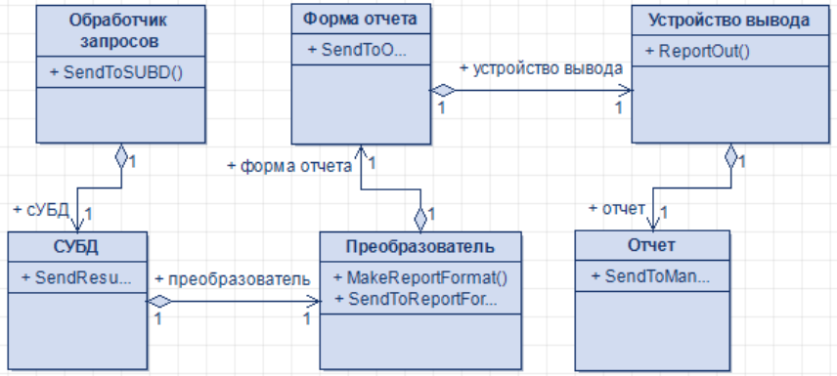
Формирование Отчётов

